Slide 1
eLearning mit dem SchulportalHessen und der Lernplattform SchulMoodle

Slide 2
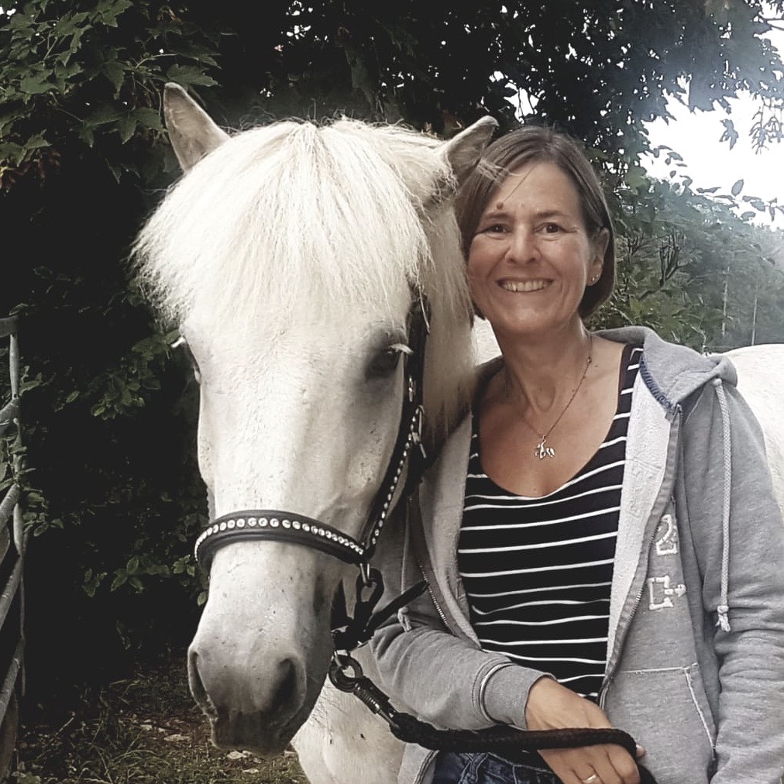
Christine Dülfer
Klassenlehrerin in der Fachoberschule
Expertin für digitales Lernen
Lehrerin für Wirtschaft und Englisch

Slide 3
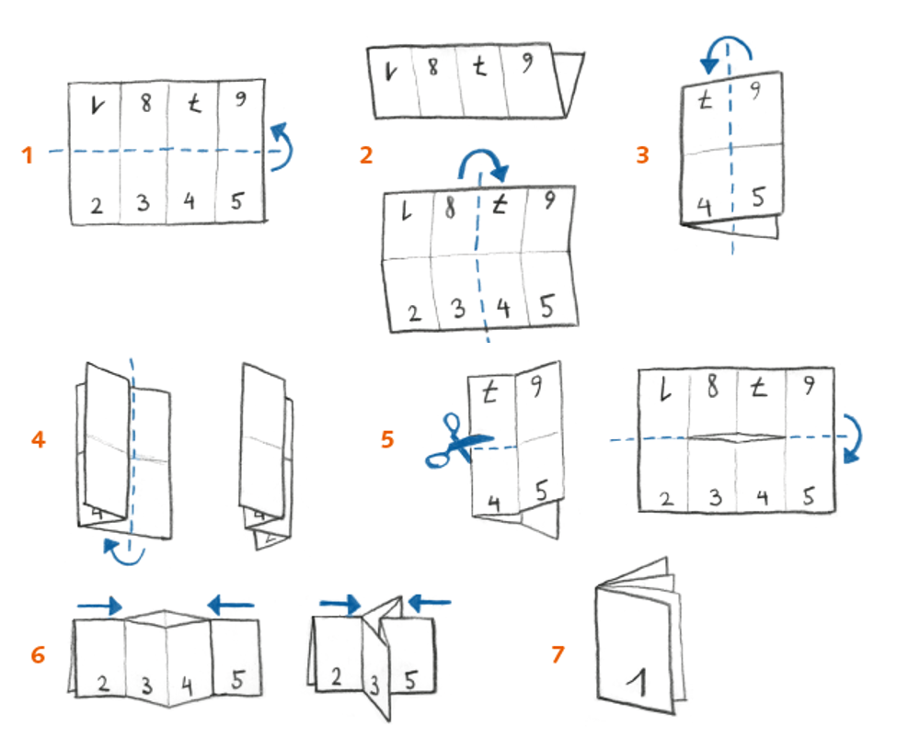

Slide 4
Wenn das Minibook fertig ist:
PC einschalten (evtl. muss auch der Bildschirm noch eingeschaltet werden!)
Firefox oder Google Chrome starten
Minibook bereithalten

Slide 5
Die URL von der Titelseite des Minibooks in der Adresszeile eingeben
mit den Zugangsdaten von Seite 1 des Minibooks individuell einloggen
ein neues persönliches Passwort für das Schulportal festlegen (sonst geht’s nicht weiter) und das bitte gut merken!
Emailadresse aktualisieren (nächste Folie!)

Slide 6
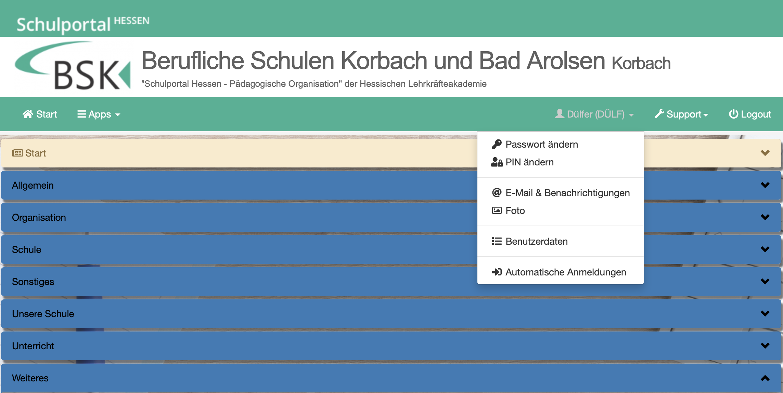

Slide 7
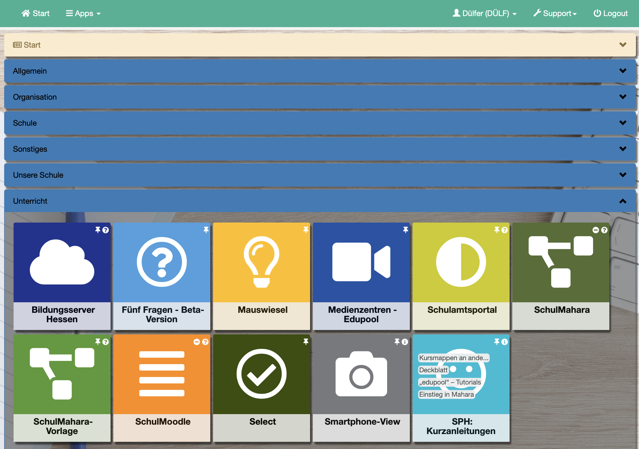

Slide 8
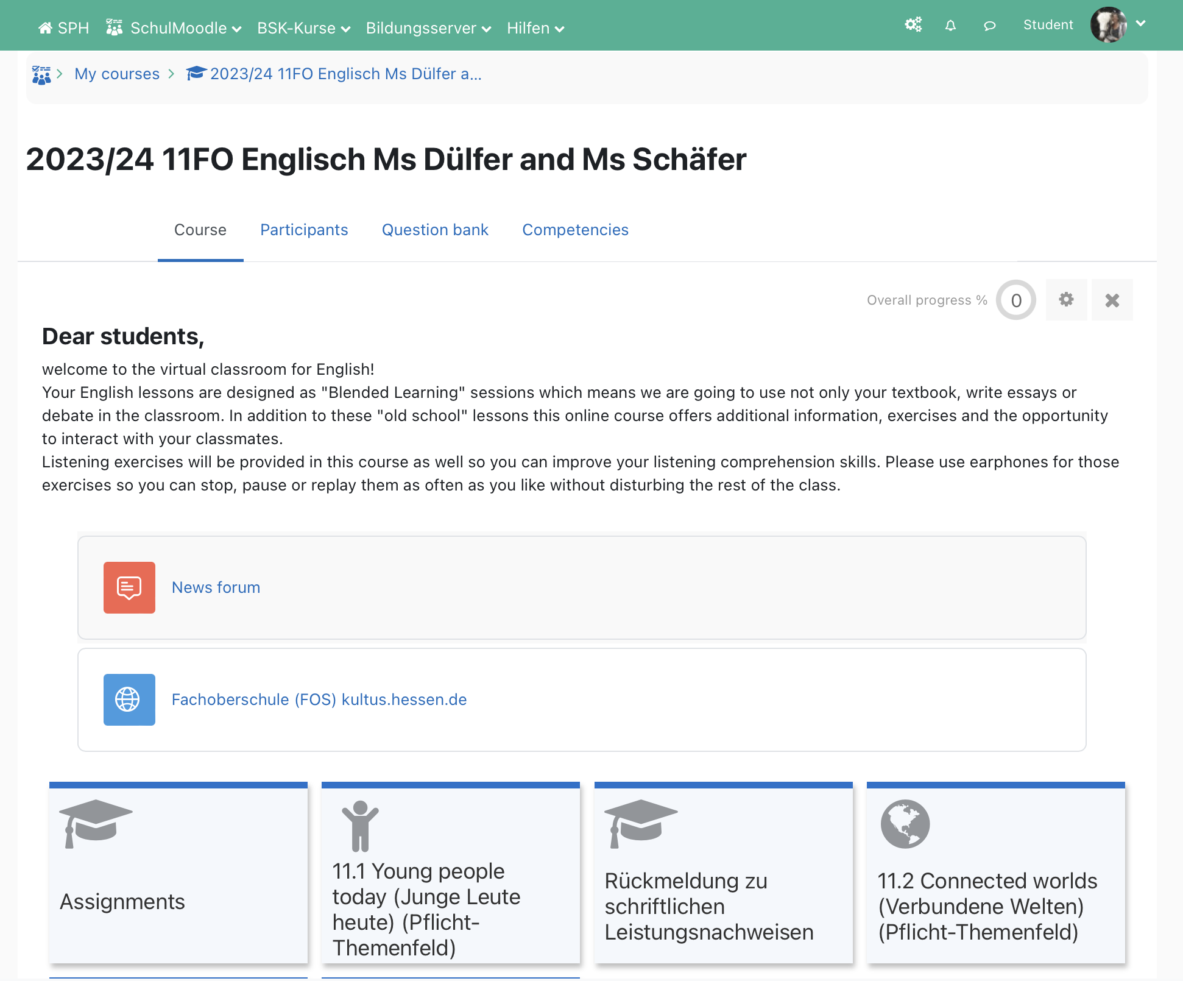
Kursliste und
Startseite
Nachrichtensystem
Unterrichtsinhalte

Slide 9
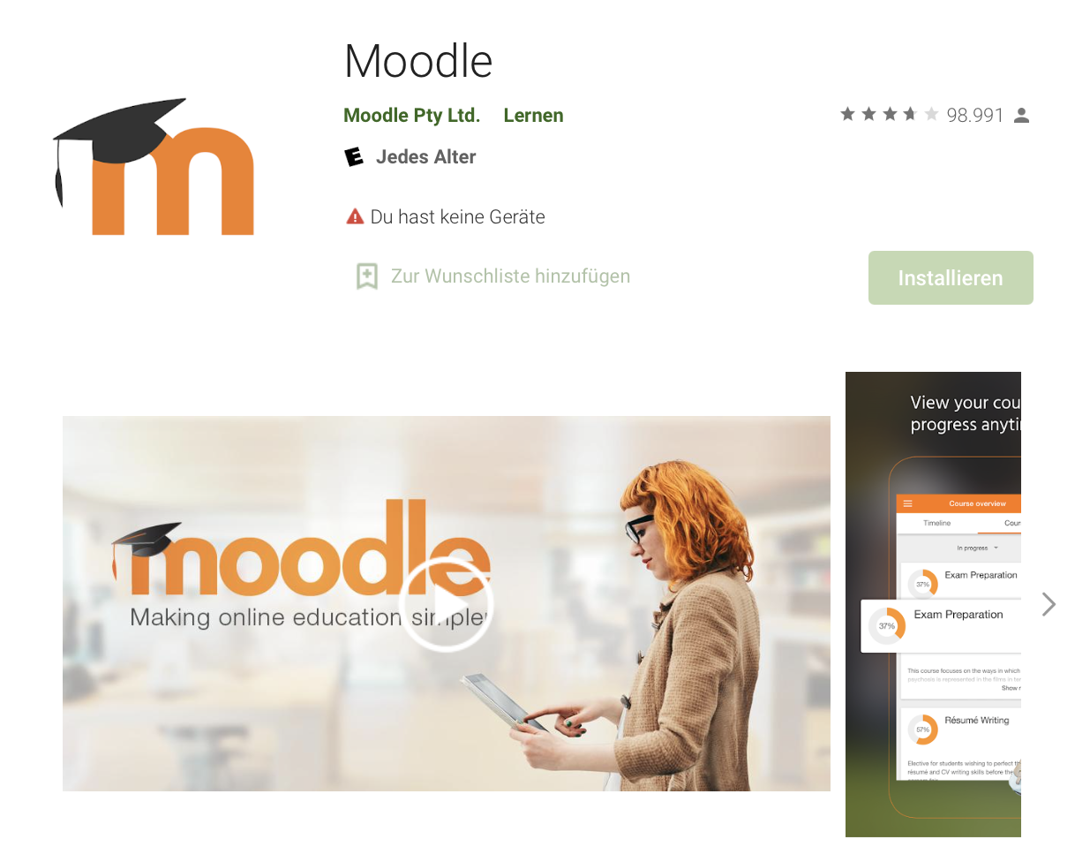
Moodle App
Google PlayStore
Apple AppStore
Vorteile
Messenger-System mit allen Lehrkräften und Mitlernenden
Kursinhalte und Termine immer dabei
Kostenfrei, keine InApp-Käufe
…

Slide 10
- App
https://mo9719.schulportal.hessen.de

Slide 11
Welche Fragen gibt es von eurer Seite noch zum Schulportal,
zur Lernplattform oder
zur Moodle-App?

